Slide 1
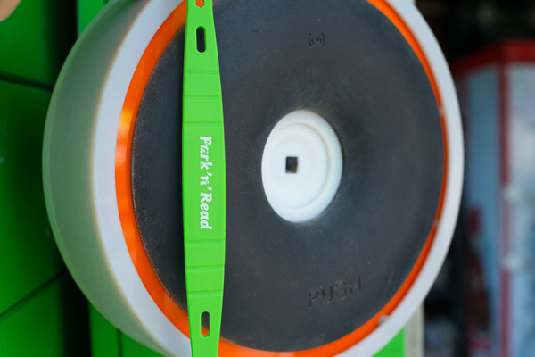
Real Time Object Identification – Computer Vision
Studente/i
Relatore
Correlatore
Committente
Bonesana Claudio
Ing. Poretti Giacomo
Marco Bulani
Stouch SA
Corso di laurea
Modulo
Anno
Data
Ingegneria Informatica
C08865
2013
13 settembre 2013
Abstract
Il marketing online è uno strumento efficace a livello di promozione turistica. Questo progetto prevede la progettazione e la realizzazione di un prototipo per sistema autonomo che permetta ad utenti, identificati da un braccialetto dotato di tag RFID, di scattare fotografie in luoghi strategici dal profilo turistico, a pubblicarle e condividerle attraverso i nuovi canali di comunicazione interattivi quali smartphone, tablet, blog e social networks. Lo scopo del committente è quello di sfruttare le nuove tecnologie nel marketing turistico.
Dal profilo tecnico il sistema realizzato è incentrato su un Raspberry Pi, con core ARM11, collegato con periferiche interattive e multimediali. Il sistema software scelto è basato su un sistema Linux derivato da Debian con librerie Qt e OpenCV per la manipolazione delle immagini. Valore aggiunto è l’utilizzo di un sistema di cross-compilazione e debugging remoto dell’applicativo software.
Il progetto ha portato alla realizzazione di un prototipo funzionante che è stato testato sul campo.
Obiettivi
L’obiettivo principale di questo lavoro consiste nello sviluppare un primo prototipo funzionale creando l’architettura software necessaria al funzionamento dell’idea implementandola su hardware a basso costo partendo dalle richieste del committente e dall’analisi iniziale fatta dal DACD.
In particolare il dispositivo deve:
- funzionare 24 ore su 24, 7 giorni su 7
- acquisire immagini da una fotocamera
- interagire con un dispositivo RFID
- scambiare dati con un server remoto
- interagire con l’utente
- essere completamente autonomo
Conclusioni
L’architettura software, composta da un demone di sistema ed un software applicativo, è in grado di associare qualsiasi tag RFID ad un ID univoco registrato su un server. A questo processo è stata associata la possibilità di scattare una fotografia e, attraverso il database sul server, di associarvi ulteriori informazioni correlate al tag RFID come, ad esempio l’indirizzo email.
La struttura del software è inltre flessibile e adattabile in maniera semplice ad altre operazioni, come l’analisi video o il riconoscimento di caratteristiche in una immagine. Inoltre scegliendo l’implementazione modulare con un sistema Linux con librerie Qt e standard POSIX, esiste la possibilità di portare l’intero sistema su di piattaforme diverse dal Raspberry Pi in modo relativamente semplice intervenendo solo laddove è necessario, ad esempio nel demone e nel cropper, lasciando intatta l’intera struttura applicativa.

